Slide 1
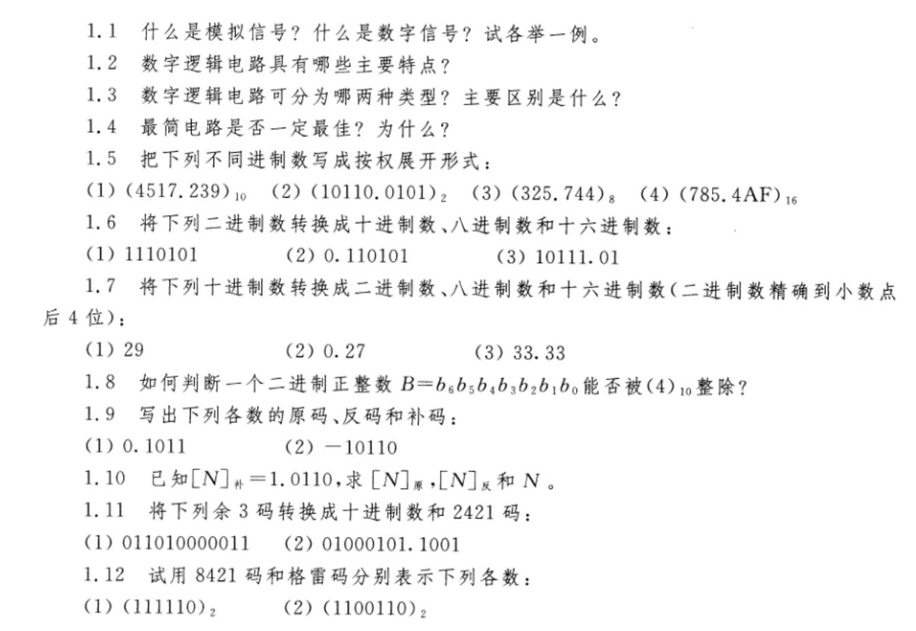
答：数字逻辑电路的特点：
①电路的基本工作信号是二值信号（0、1）。
②电路中的半导体器件一般都工作在开、关状态，对电路研究时，主要关心输出和输入之间的逻辑关系。
③电路结构简单、功耗低、便于集成制造和系列化生产。
④由数字逻辑电路构成的数字系统，工作速度快、精度高、功能强、可靠性好。

Slide 2
类型：组合逻辑电路和时序逻辑电路
主要区别：
组合逻辑电路：在任何时刻的稳定输出仅取决于该时刻的输入，而与电路过去的输入无关(“多路表决器”属于组合逻辑电路)。
时序逻辑电路：在任何时刻的稳定输出不仅取决于该时刻的输入，而且与过去的输入相关。(“计数器”属于时序逻辑电路。)

Slide 3
1.6（2）：
十进制：0.828125
八进制：0.65
十六进制：0.D4

Slide 4
1.7（2）：
二进制：0.0100
八进制：0.21217270243656051
十六进制：0.451eb851eb852

Slide 5
观察可知，4=2的2次方，而B为七位二进制整数，且经分析，B加上4，b1和b0位数不变。
又：当b1=0且b0=0时，这个二进制数是4的倍数。
当b1=1且b0=0时，这个二进制数不是4的倍数。
当b1=0且b0=1时，这个二进制数不是4的倍数。
当b1=1且b0=1时，这个二进制数也不是4的倍数。
所以，如果二进制正整数B的最后俩位都是零，其能被4整除，否则不能。

Slide 6
1.9（1）：
原码：0.1011
反码：0.1011
补码：0.1011

Slide 7
[N]原：1.1010
[N]反：1.0101
N：-0.1010

Slide 8
1.11（1）：
十进制数：350
2421码：0011 0101 0000

Slide 9
1.12（1）：
因为：（111110）2=（62）10
则其8421码为：0110 0010
格雷码为：0101 0011

